Slide 1
Grécka republika
Matúš Mičieta, 3.C

Slide 2
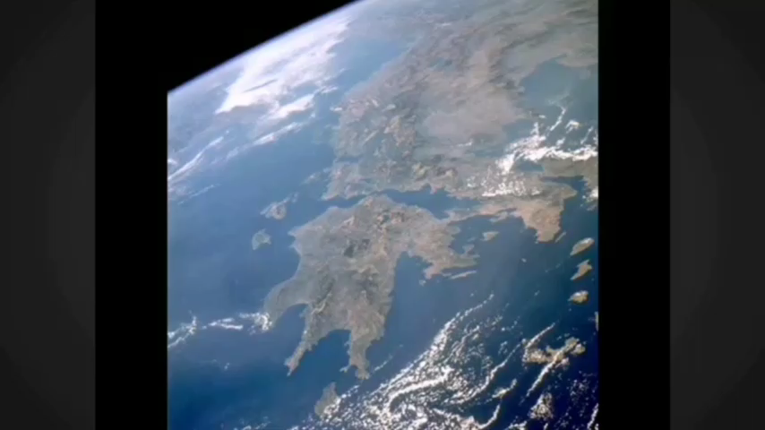

Slide 3

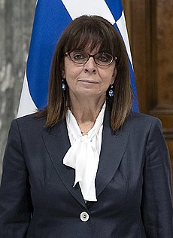

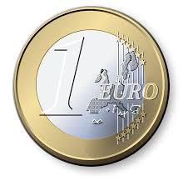
Katerina Sakellaropoulou
Notes:
Vlajka Grécka má deväť vodorovných pruhov – päť modrých a medzi nimi štyri biele – a v modrom štvorci v ľavom hornom rohu biely stredový kríž. Pri vzniku proti-tureckého povstania v roku 1821 bola vztýčená modrá vlajka s bielym stredovým krížom ako proti-symbol osmanského polmesiaca. Kríž však bol zavčasu premiestnený do ľavého horného štvorca vlajky s pruhmi, ktorá bola oficiálne prijatá v marci 1822.
Grécky štátny znak ovenčený vavrínovými vencami.
Katerina Sakellaropoulou je prezidentkou gréckej republiky od roku 2020. Taktiež prvá grécka ženská prezidentka.
Euro Grécko je členom eurozóny od 1. januára 2001.

Slide 4
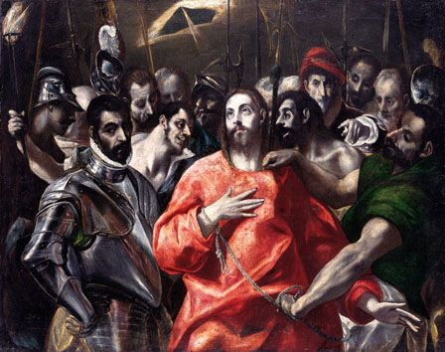
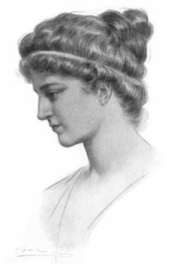
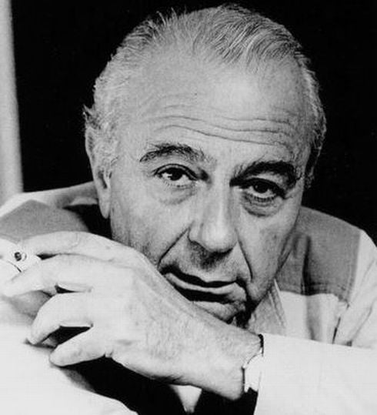
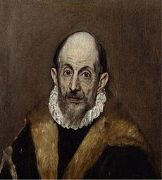
slávne grécke osobnosti
Hypatia
Michalis Kakojannis
El Greco
Notes:
Hypatia (350-370) – 415
pohanská helenistická novoplatónska filozofka, astronómka a matematička
El Greco 1541-1614
renesančný maliar
Michalis Kakojannis 1922-2011
grécky režisér, scenárista a producent .Preslávil sa filmom Grék Zorba.

Slide 5
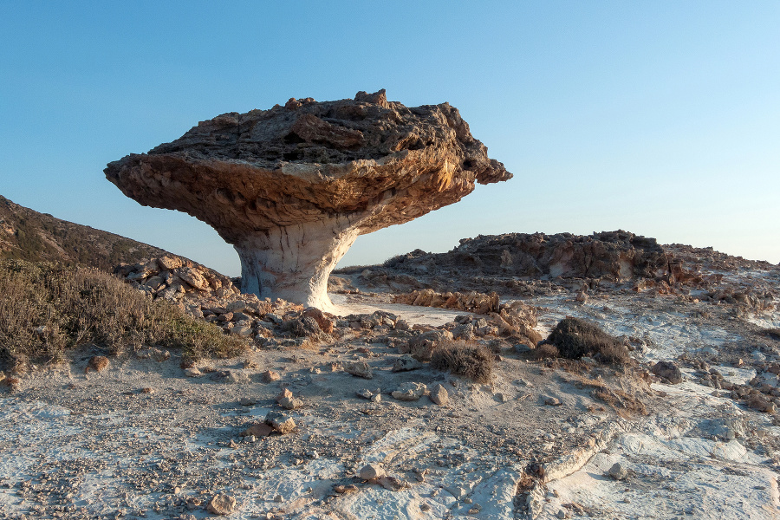
skala Skiadi na ostrove Kimolos

Slide 6
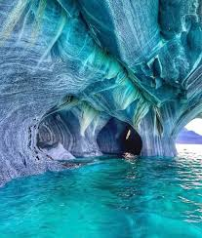
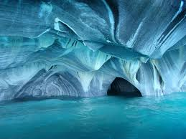
modré jaskyne na ostrove Zakynthos

Slide 7
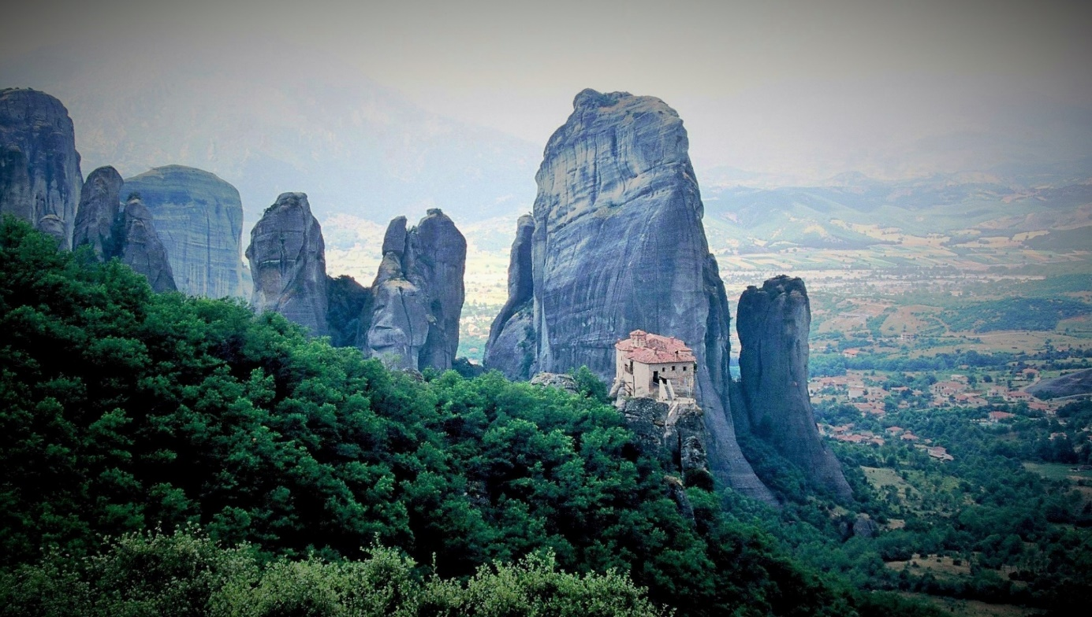
Meteora

Slide 8
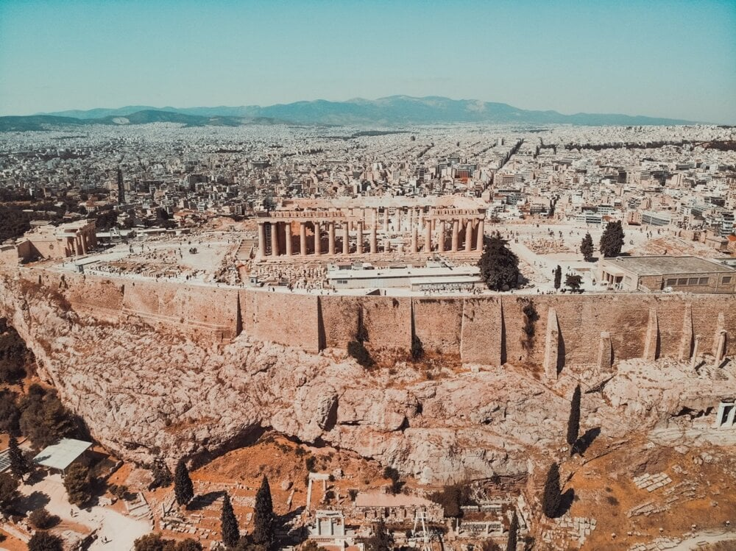
Akropola v Aténach

Slide 9
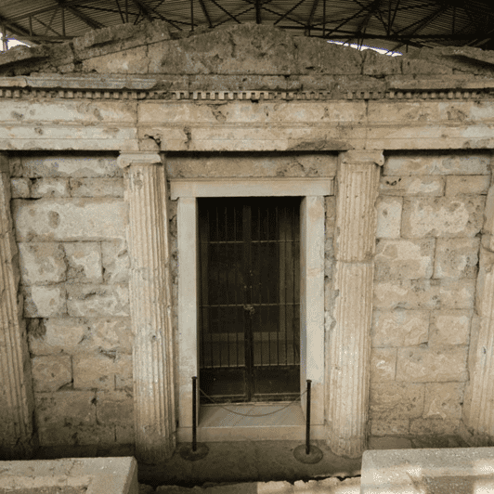
mesto Vergina (Aigai) a pohrebisko macedónskych kráľov v ňom

Slide 10
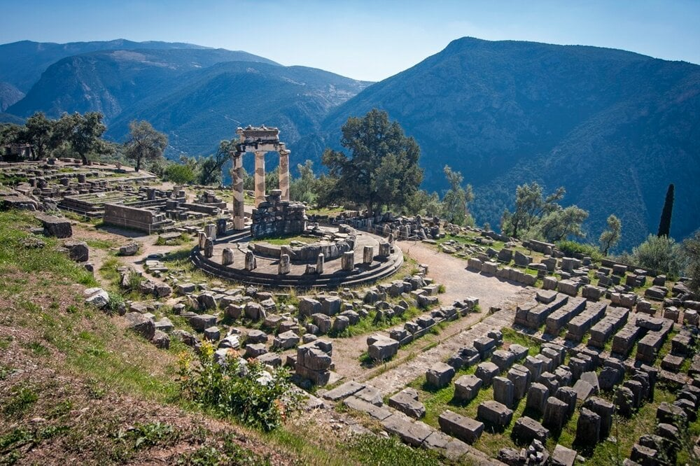
Delfy

Slide 11
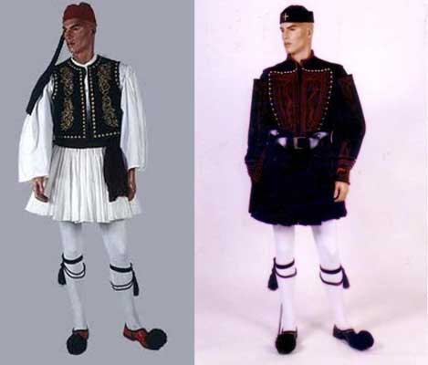
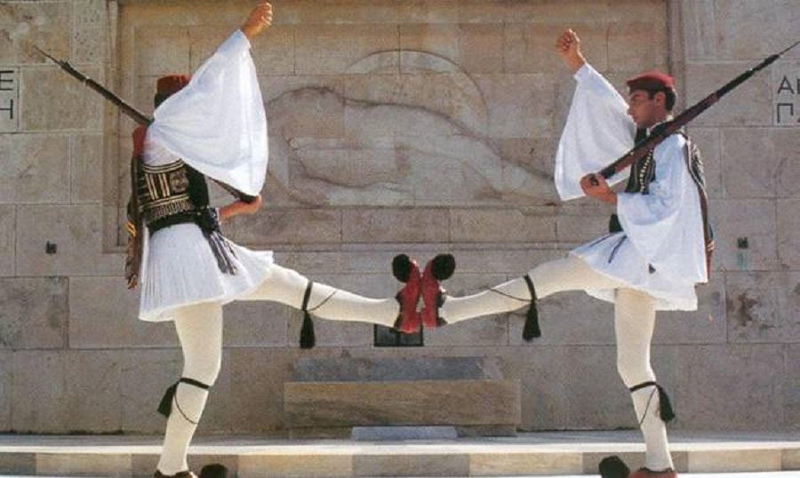
Tradičný grécky kroj foustanela

Slide 12
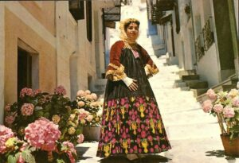
Grécke svadby

Slide 13
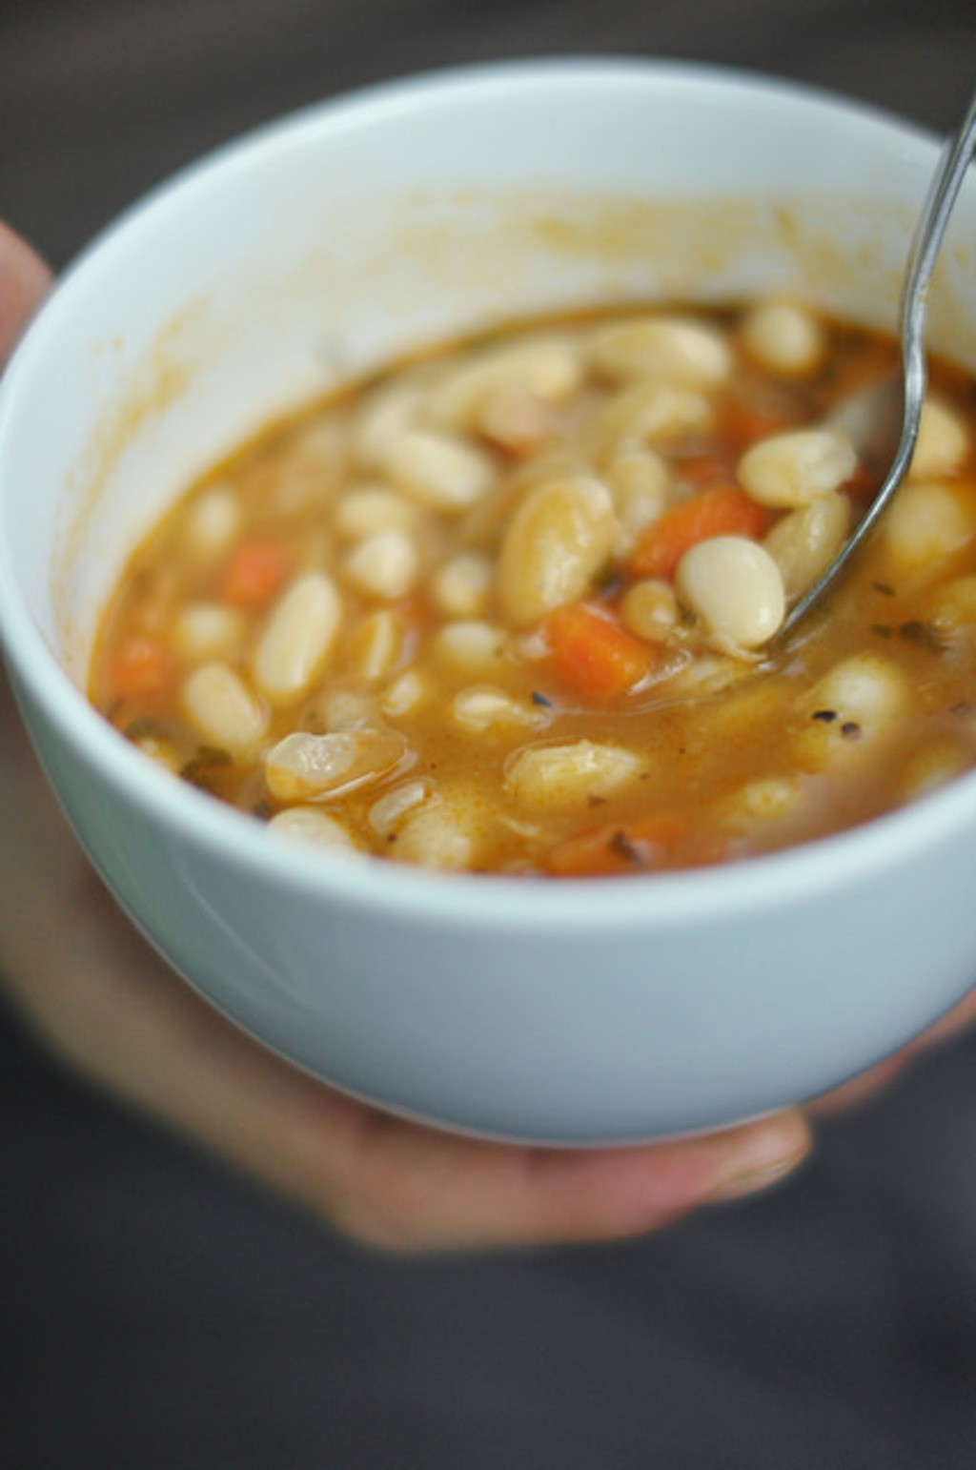
Tradičné grécke jedlá: Fasolatha

Slide 14
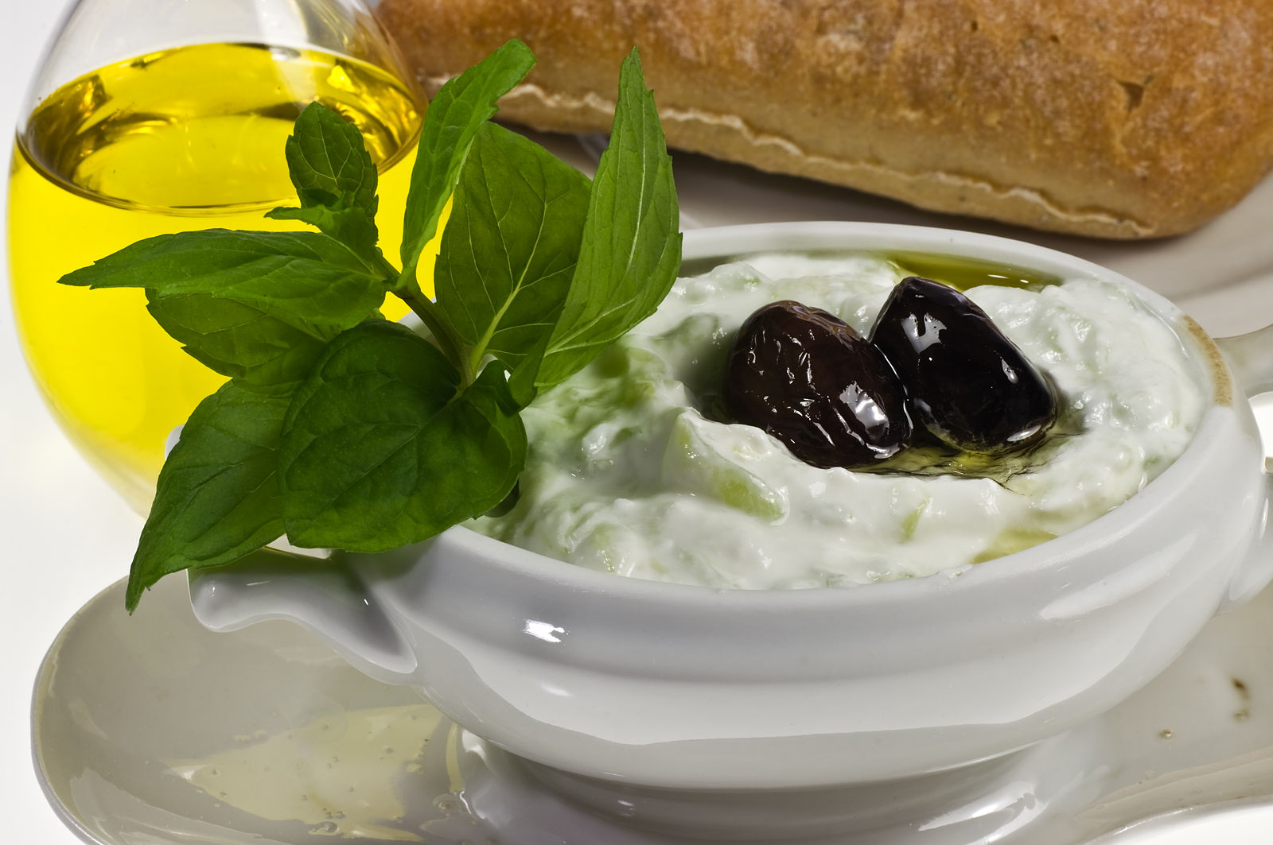
Tradičné grécke jedlá: Tzatziki

Slide 15
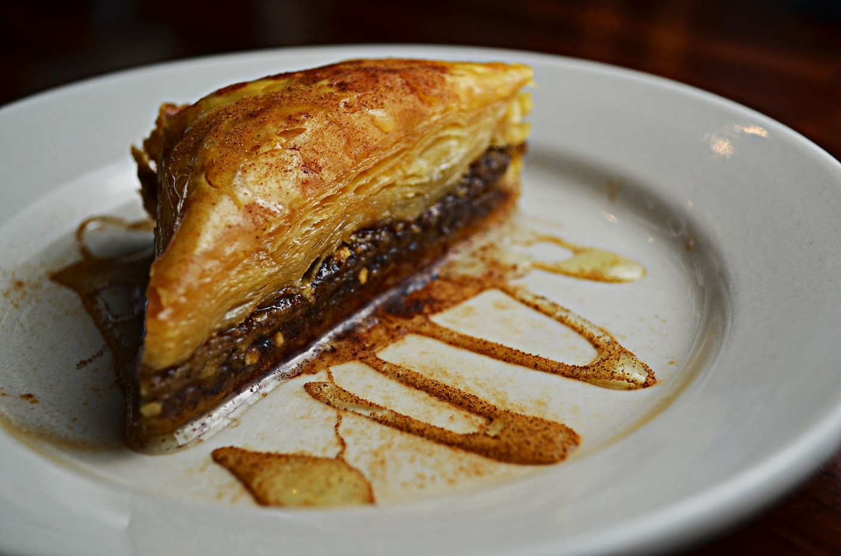
Tradičné grécke jedlá: Baklava

Slide 16
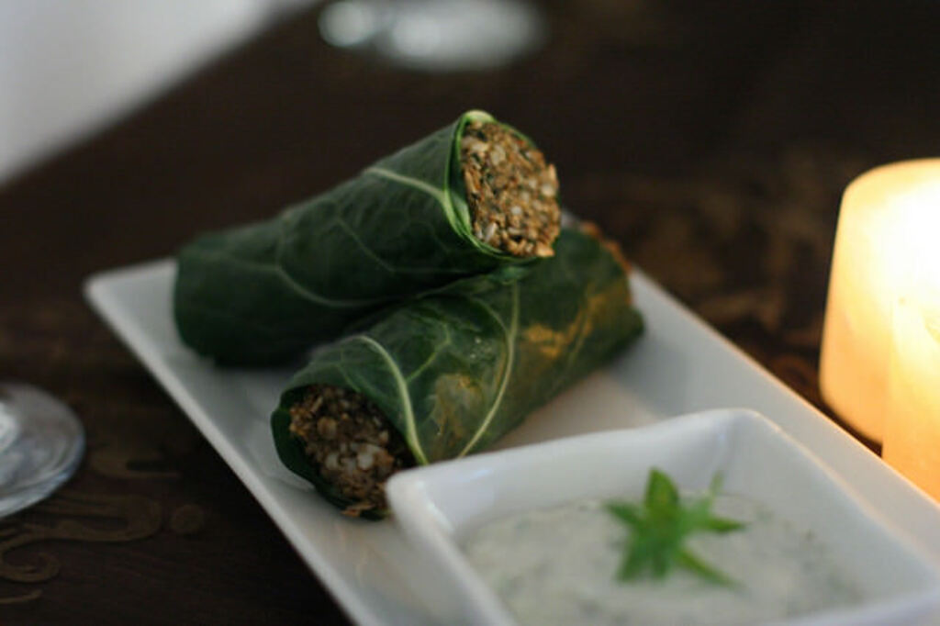
Tradičné grécke jedlá: Dolmades

Slide 17
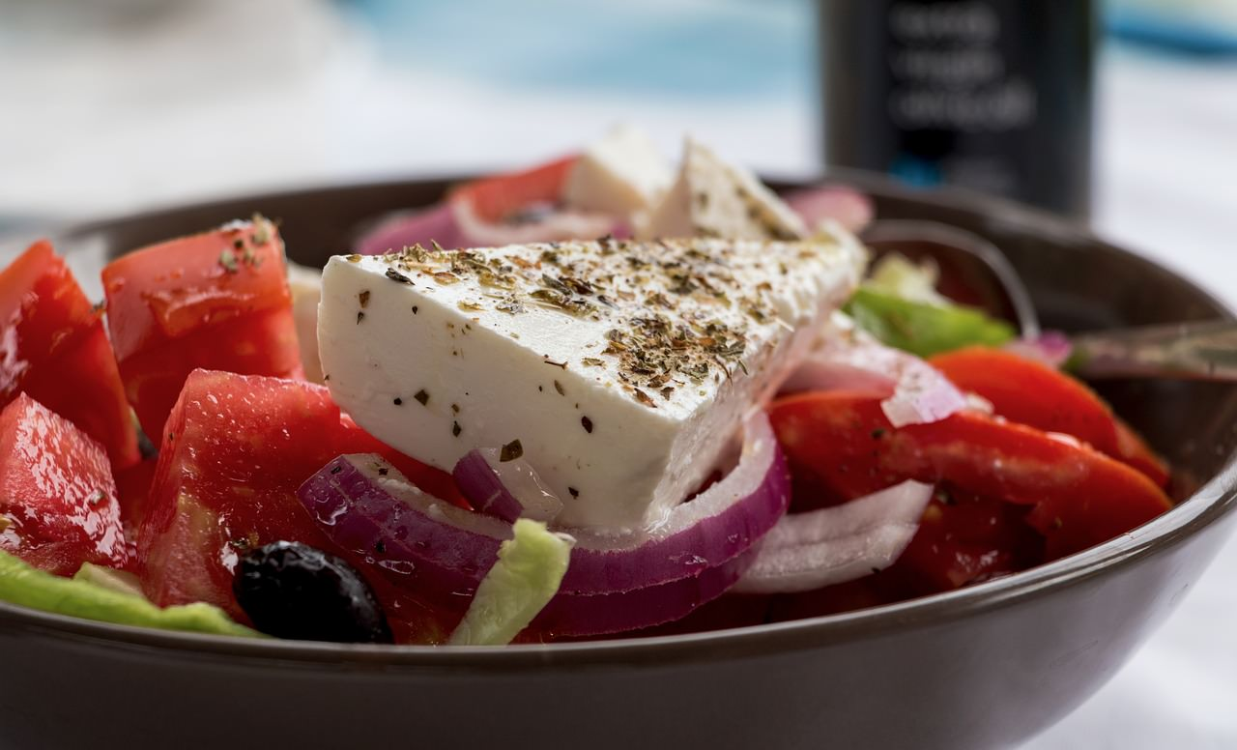
Tradičné grécke jedlá: Choriatiki

Slide 18
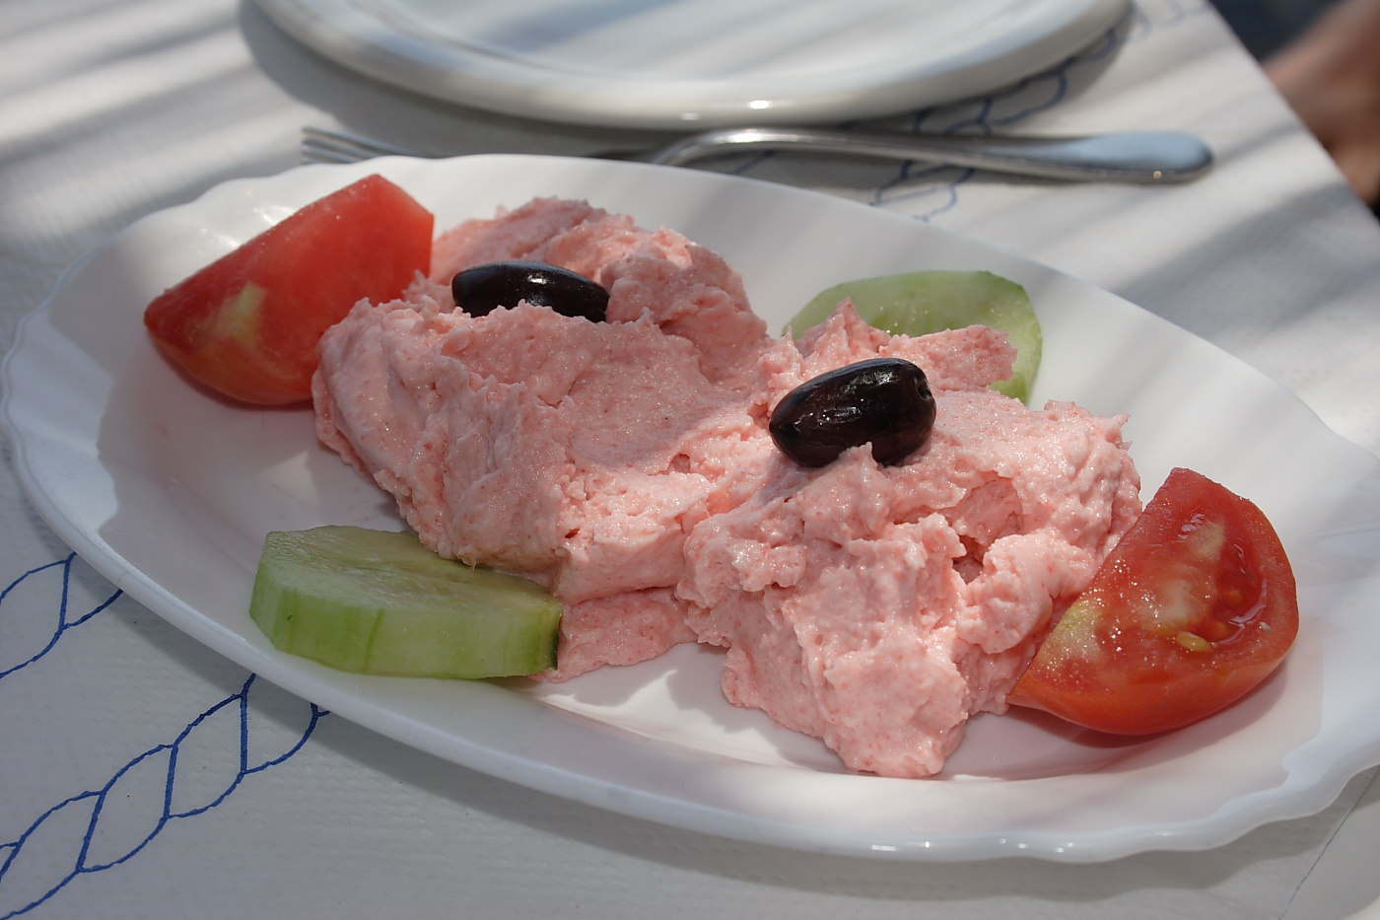
Tradičné grécke jedlá: Taramosalata

Slide 19
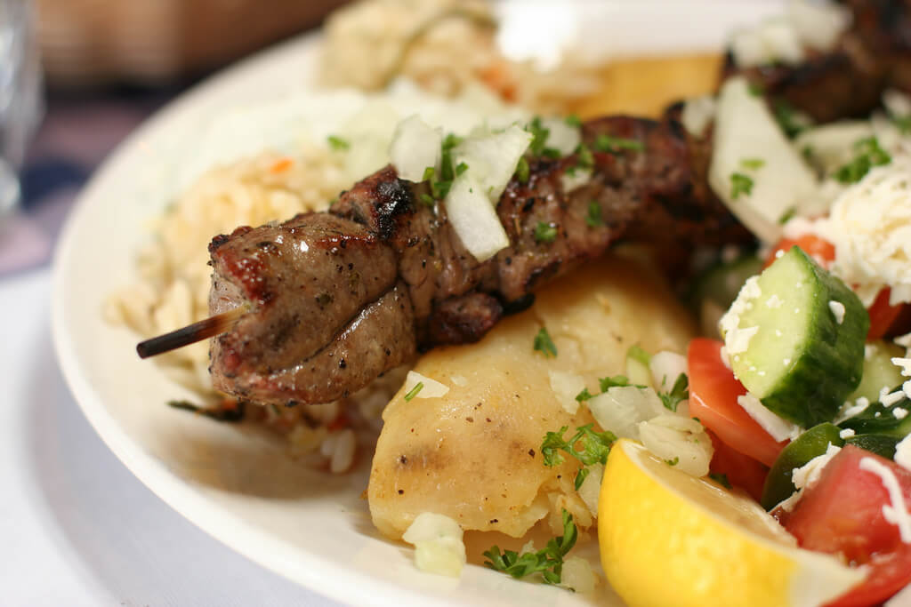
Tradičné grécke jedlá: Souvlaki

Slide 20
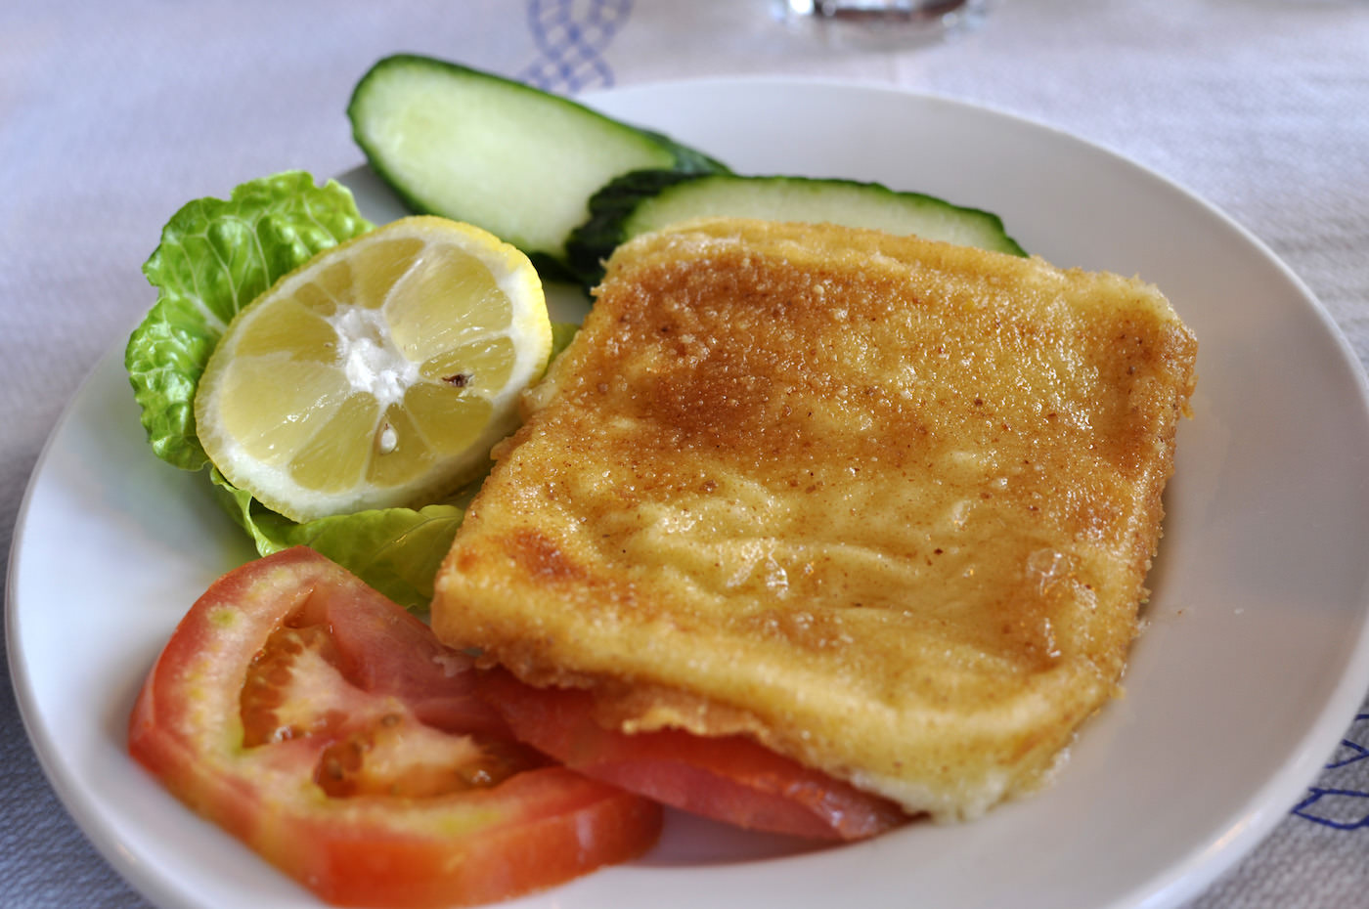
Tradičné grécke jedlá: Saganaki

Slide 21
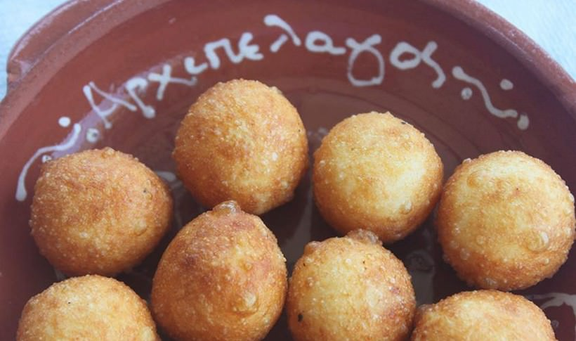
Tradičné grécke jedlá: Sfougata

Slide 22
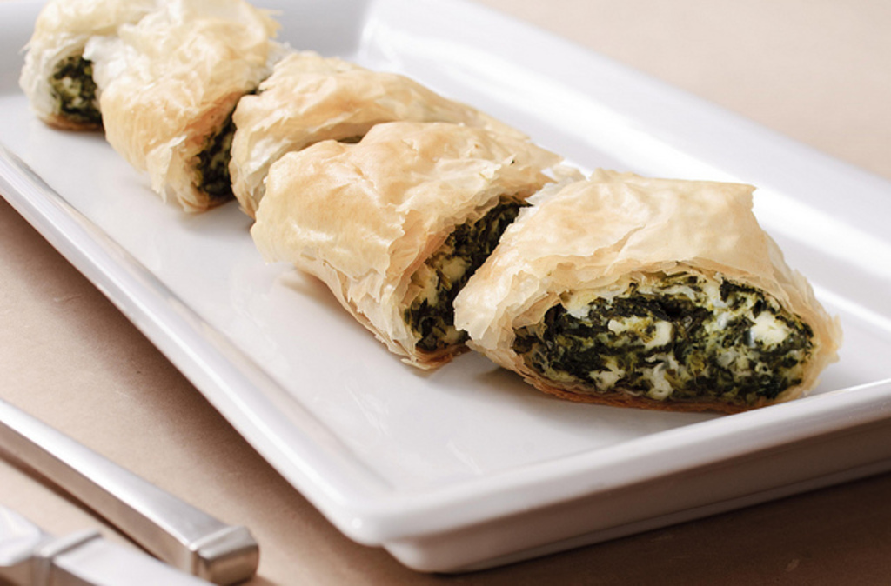
Tradičné grécke jedlá: Spanakopita

Slide 23
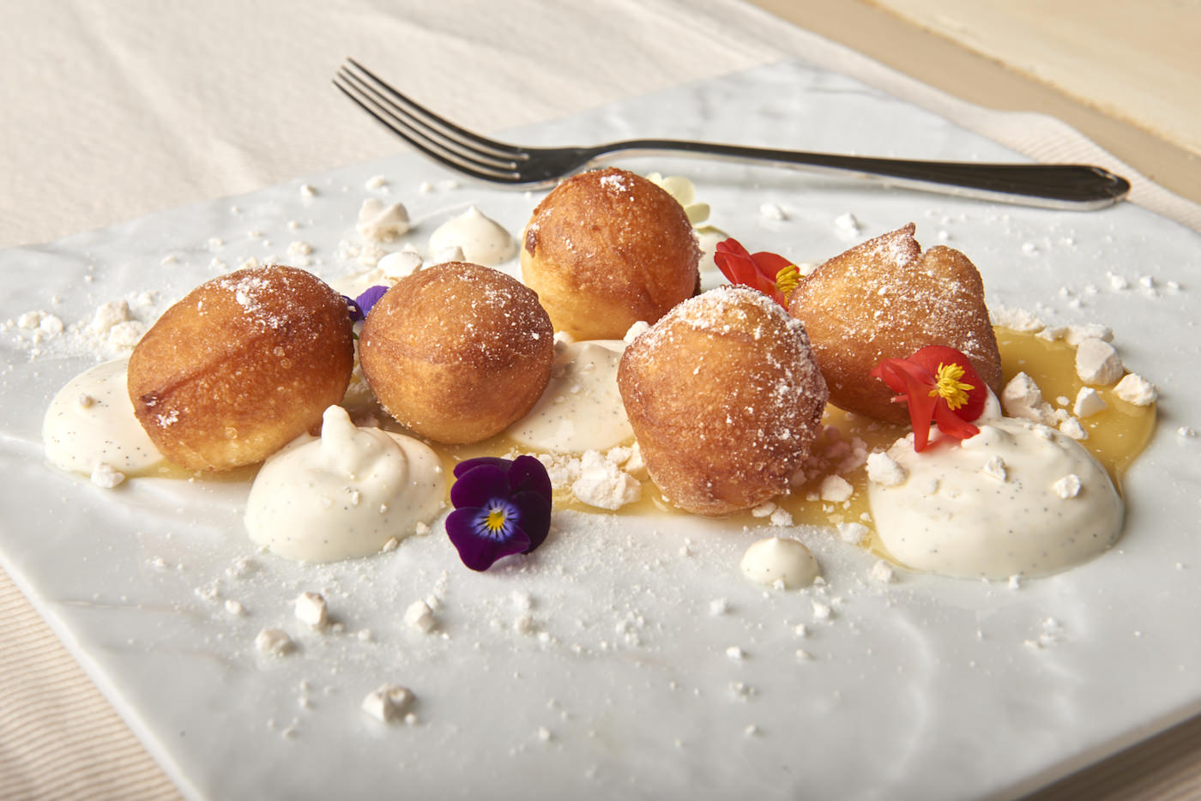
Tradičné grécke jedlá: Loukoumades

Slide 24
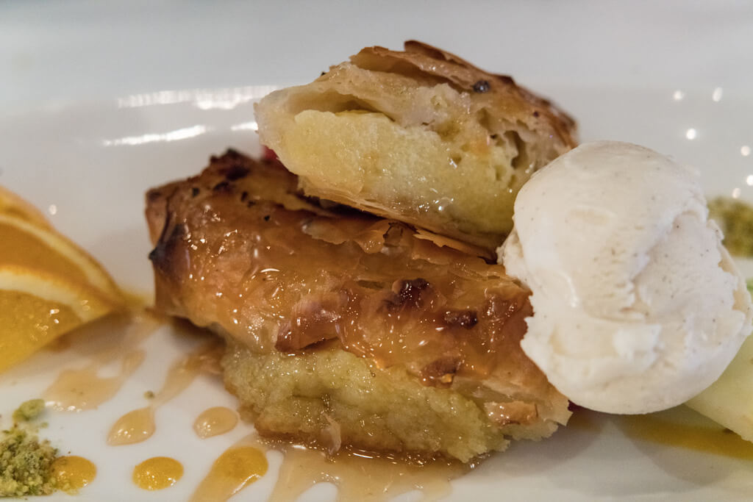
Tradičné grécke jedlá: Galaktoboureko

Slide 25
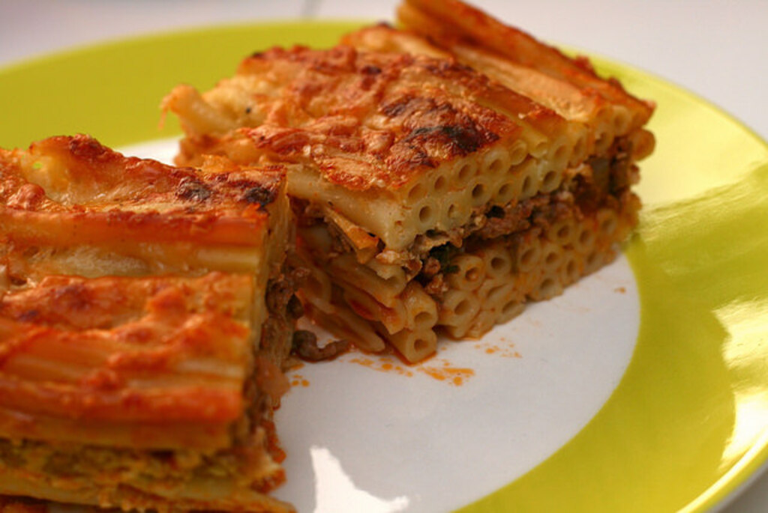
Tradičné grécke jedlá: Pastitsio

Slide 26
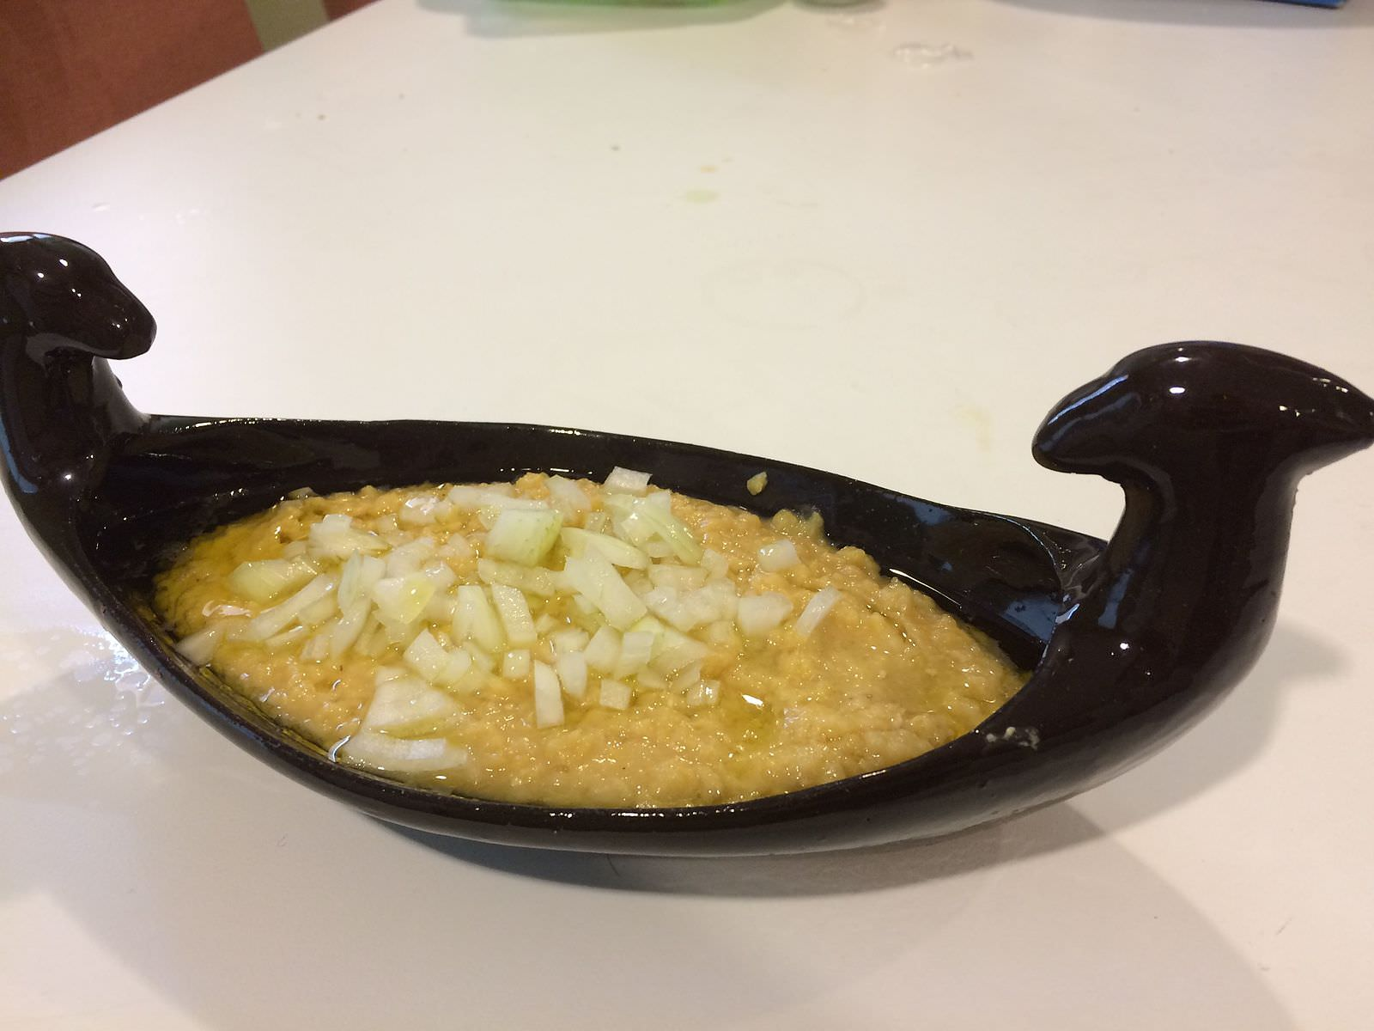
Tradičné grécke jedlá: Fava

Slide 27
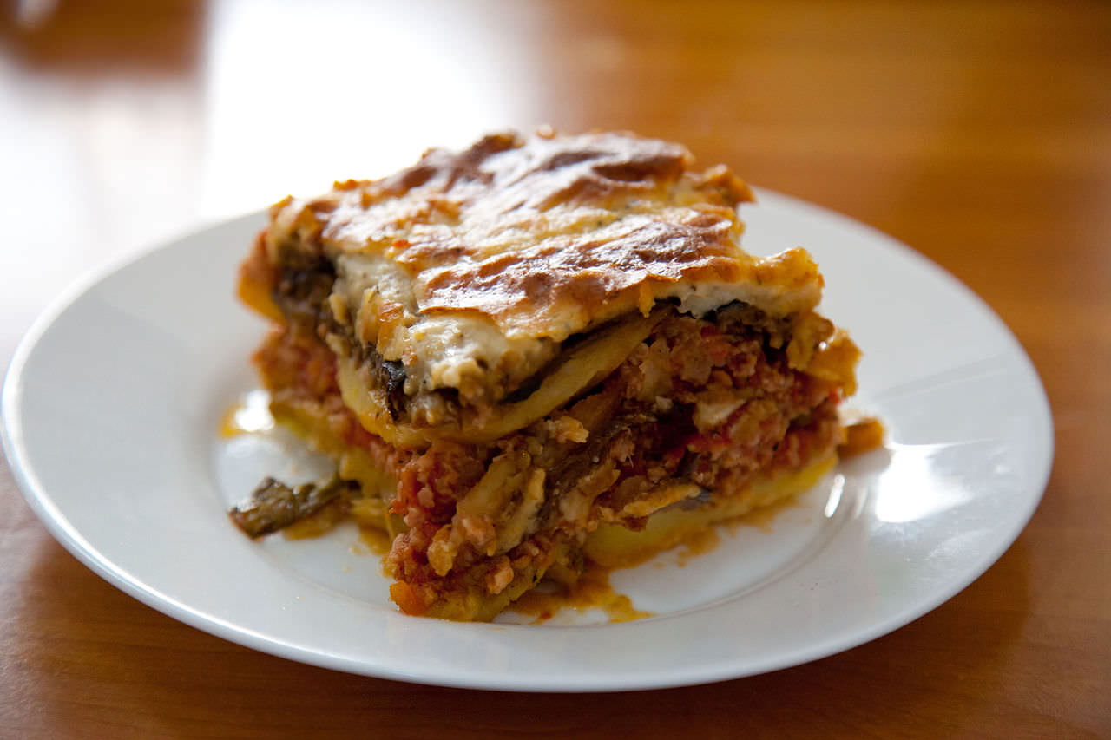
Tradičné grécke jedlá: Musaka

Slide 28
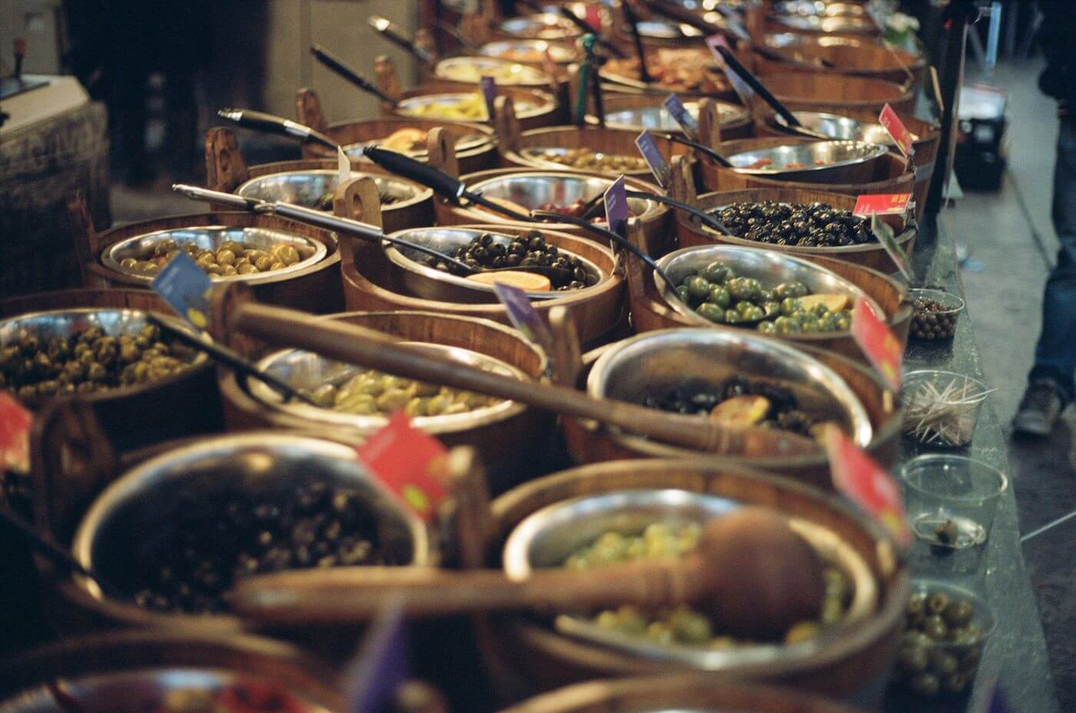
Tradičné grécke jedlá: Olivy

Slide 29
Ďakujem za pozornosť
Zdroj:internet

